Slide 1

Museoscyl
SimonD.V
Asier De Vega De Vega
Juan Andrés Simón Graeff
6 de Febrero de 2026

Slide 2
Índice
Introducción a la web.
Estrategia de datos
Stack tecnológico y diseño
Sostenibilidad
Conclusiones y líneas futuras

Slide 3
Introducción
Los siguientes apartados, a nuestro criterio son los más importante y destacable del proyecto, ya sea la organización, las herramientas y limpieza del código de la propia web.

Slide 4



Estrategia de datos
API Datos Abiertos (JCyL)
Fuente de Verdad: API Externa (172 registros).
Sincronización: Script sync_museos.php programado diariamente.
Persistencia: La APP lee exclusivamente de la BBDD local.
Beneficio: Independencia total de la disponibilidad de la APU externa durante la navegación
Sync Diario (Script)
BBDD Local (Tabla “museos cache”)
Consultas Instantáneas (0 Latencia)
Aplicación Usuario (MVC)

Slide 5
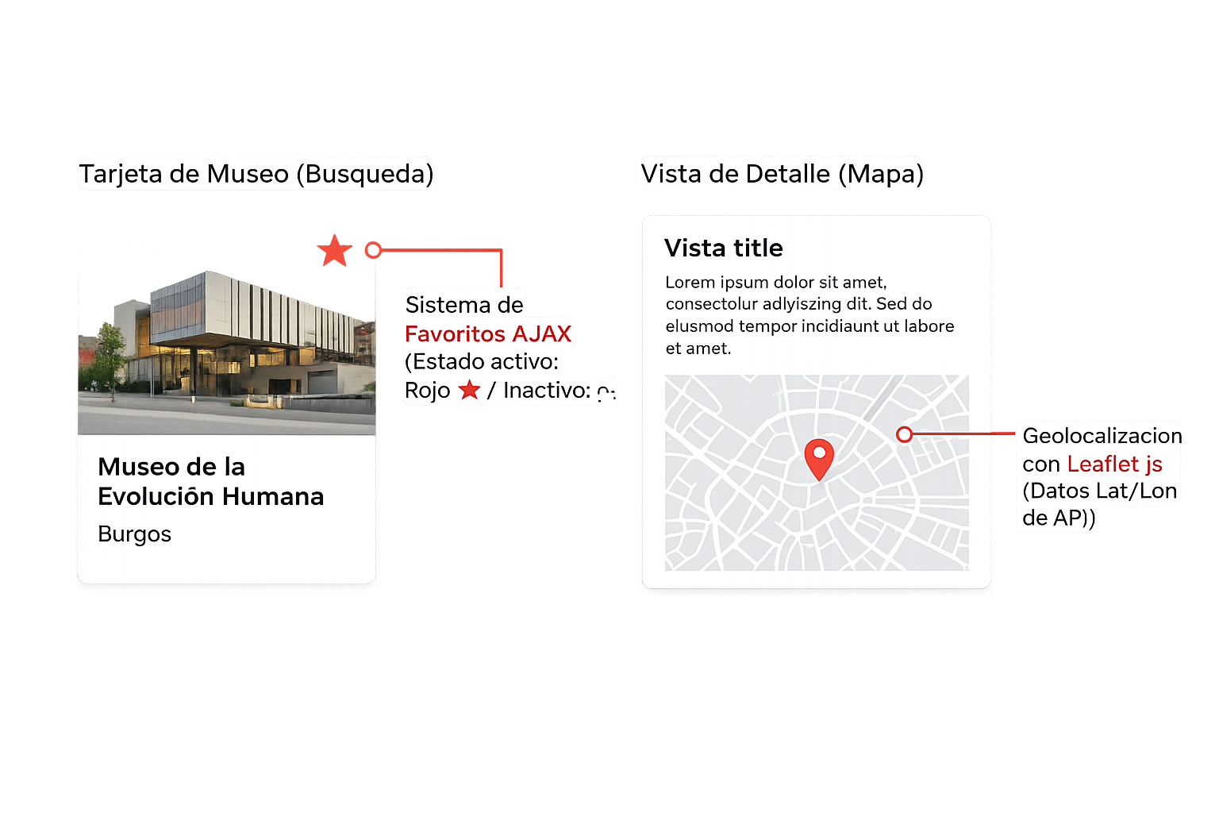









Stack tecnológico y diseño
Backend & Datos
Frontend & Interacción
Entorno y Herramientas

Slide 6




Sostenibilidad y ‘Green Coding’
Caché Inteligente
Reutilización de datos locales para eliminar peticiones HTTP externas redundantes.
Ligereza
Cero frameworks pesados. Solo CSS/JS para carga mínima.
Carga Diferida
Scripts con atributo “defer” para priorizar el renderizado visual HTML.
Menor Tráfico
Almacenamiento local reduce la carga en los servidores de la Junta
Reducción del consumo de energía y optimización de recursos de red.

Slide 7
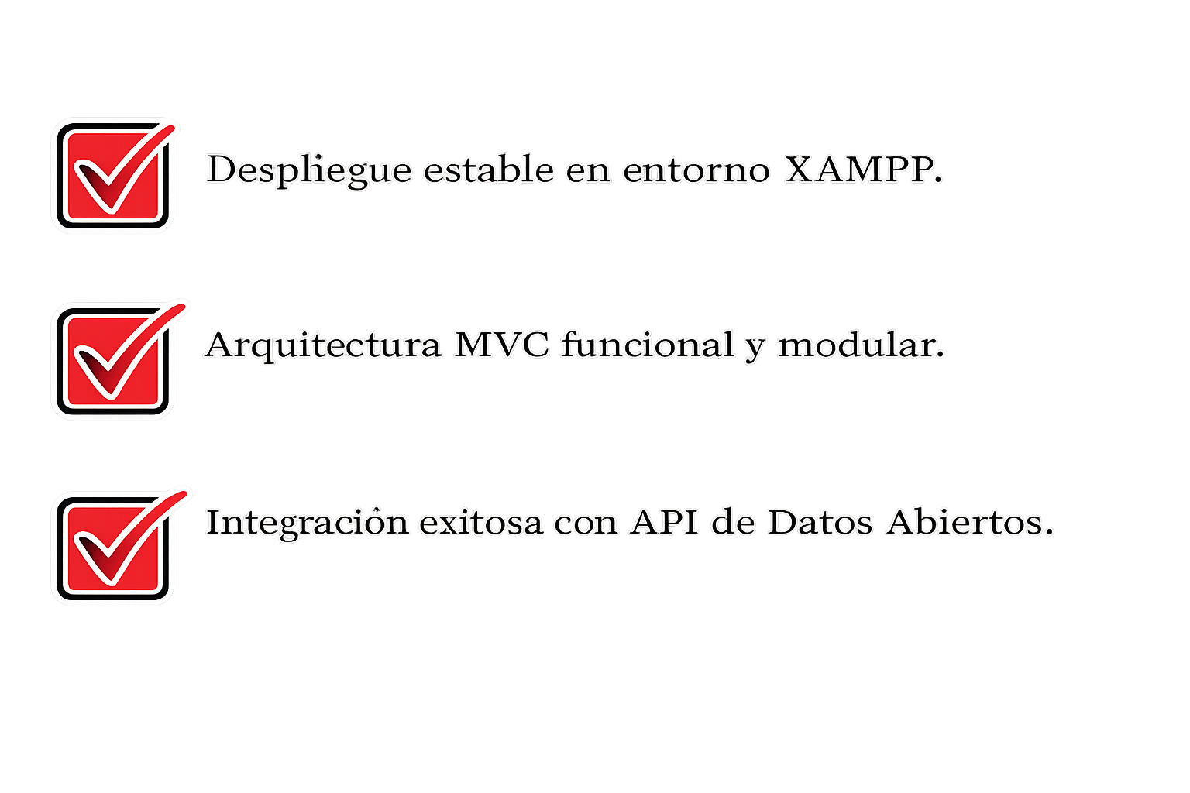

Conclusiones y líneas futuras
Logros alcanzados
Líneas futuras
Mapa Global: Visualización de todos los museos en un mapa
Panel de Administración: Gestión de roles.
Social: Sistema de valoraciones y reseñas.
Museoscyl: Una solución escalable que transforma datos abiertos en cultura accesible

